Slide 1

Iscrizione al Percorso Formativo MOOC – Programma P.I.P.P.I. e Riconoscimento Crediti SOFIA
Il Percorso Formativo per gli insegnanti del Programma P.I.P.P.I. in modalità M.O.O.C. (ID Iniziativa formativa: 99259) è disponibile sulla piattaforma ministeriale per la formazione e l’aggiornamento del personale della scuola.

Slide 2
CONTENUTI DEL CORSO, DURATA E DESTINATARI
Il corso, erogato in modalità e-learning, fornisce una formazione strutturata sulle Linee di Indirizzo Nazionali dell'intervento con bambini e famiglie in situazioni di vulnerabilità, attraverso moduli teorici, strumenti operativi e valutativi, con un approccio multidisciplinare.
Durata: 20 ore
Frequenza necessaria: 16 ore
Destinatari:
Docenti di scuola dell’infanzia
Docenti di scuola primaria
Docenti di scuola secondaria di I e II grado
Personale educativo e ATA

Slide 3
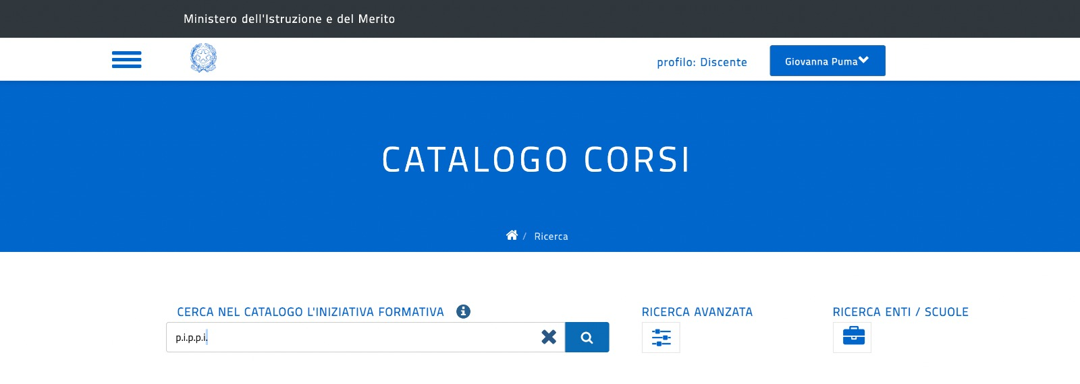
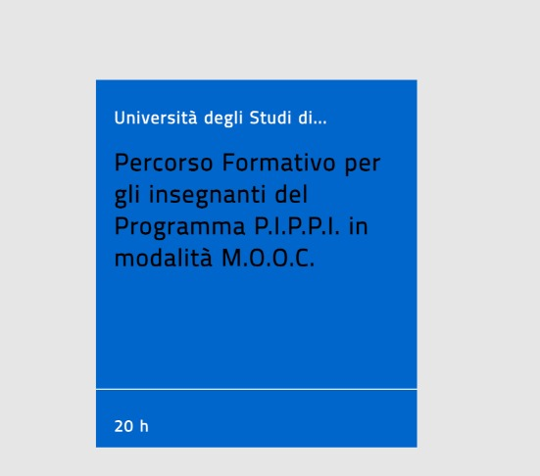
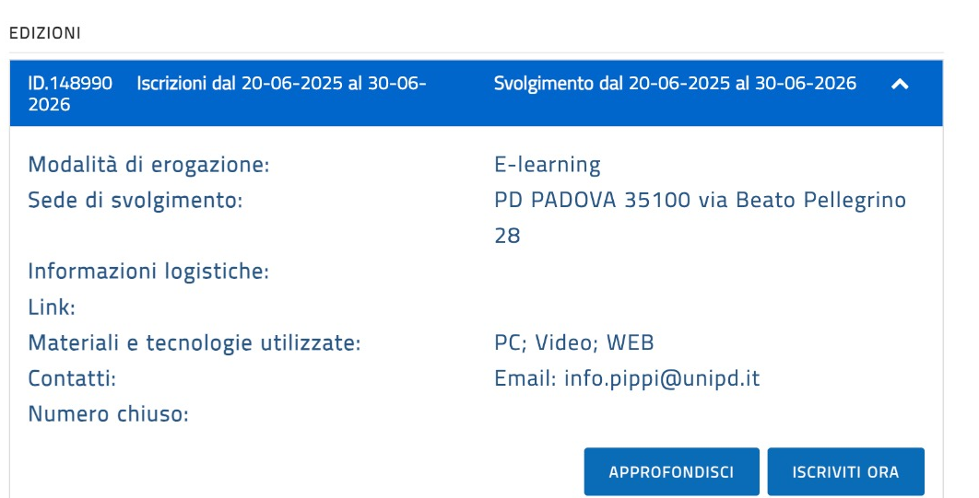
1
Come iscriversi:
Accedi a SOFIA con il tuo profilo personale.
Vai su "Catalogo Corsi" (1).
Inserisci nel campo di ricerca: P.I.P.P.I. (1)
Seleziona il corso intitolato:
"Percorso Formativo per gli insegnanti del Programma P.I.P.P.I. in modalità M.O.O.C." (ID iniziativa: 99259, ID edizione: 148990) (2).
Clicca su "ISCRIVITI ORA" (3).
2
3

Slide 4

ISCRIZIONI E SVOLGIMENTO
📅 Periodo di iscrizione: dal 20/06/2025 al 30/06/2026
📅 Periodo di svolgimento: dal 20/06/2025 al 30/06/2026
📧 Contatti per informazioni: info.pippi@unipd.it
📍 Promotore: Università degli Studi di Padova – Dipartimento FISPPA

Slide 5
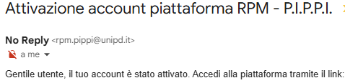
Come accedere al Percorso Formativo MOOC – Programma P.I.P.P.I.
Fornendo al vostro operatore di riferimento presso i Servizi Sociali i seguenti dati:
      nome
      cognome
      codice fiscale
      cellulare
      e-mail
Una volta che l’operatore avrà inserito i vostri dati nella piattaforma per il lavoro di équipe multidisciplinare di P.I.P.P.I. (RPMonline), riceverete una mail di “Attivazione account piattaforma RPM - P.I.P.P.I. con il link di accesso.

Slide 6
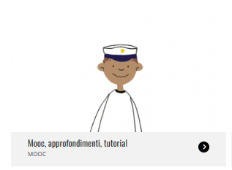
Come accedere al Percorso Formativo MOOC – Programma P.I.P.P.I.
Effettuato l’accesso, cliccando sul link, dovrete utilizzare le vostre proprie credenziali SPID per finalizzare la procedura di iscrizione, che vi farà accedere alla piattaforma digitale RPMonline.
Terminata questa procedura, dovrete aprire una nuova finestra di ricerca, digitare “programma P.I.P.P.I.” e accedere al sito (Pippi – Programma di Intervento Per Prevenire l’Istituzionalizzazione).
Entrati nel sito, in alto a destra della schermata iniziale, troverete la sezione “Piattaforme”: cliccandovi sopra vi si apriranno le due opzioni “Formazione” ed “RPMonline”. Dovrete procedere con la sezione “Formazione”.
Successivamente, cliccare su “Login” in alto a destra ed inserire nuovamente le proprie credenziali SPID.
Scorrendo la pagina di apertura, vedrete la sezione “Mooc, approfondimenti, tutorial - MOOC” (a lato, l’icona con il titolo).
Da qui in poi avrete accesso a tutti i contenuti formativi del programma P.I.P.P.I.

